Slide 1
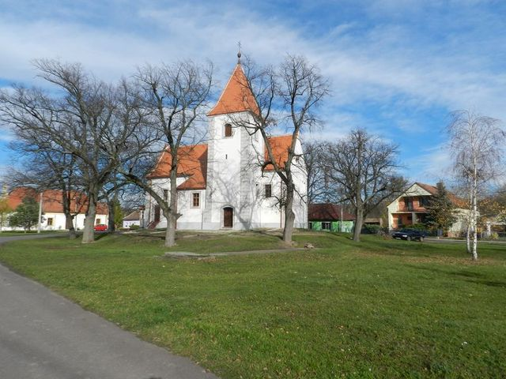
Valtrovice

Slide 2

Velikost 7,73 km²

